Slide 1

컴퓨터 네트워크
Computer Network
실습 과제 4-1 DHCP
컴퓨터 공학과
20164091 / 송희령

Slide 2
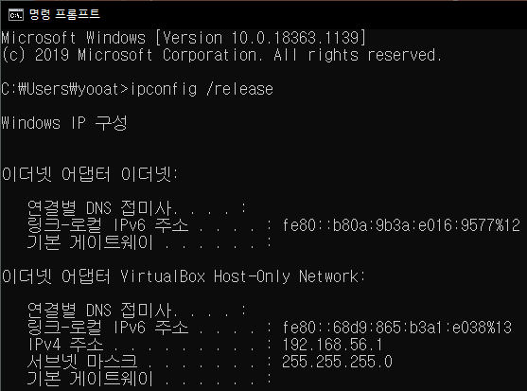
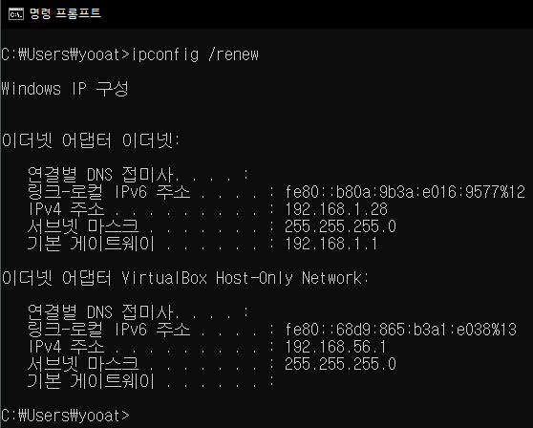
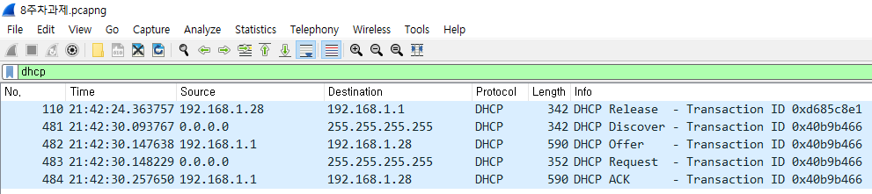
4-1
DHCP 서버가 동작하는 LAN에서 Wireshark를 실행하여 DHCP 패킷을 캡처하고 분석
먼저 DHCP의 작동을 보기 위해선 IP주소 재할당을 해주어야 합니다.
재할당을 위해 cmd창에서 ipconfig /releas를 통해 ip를 반납하고,
ipconfig /renew를 입력해 재할당 시켜줍니다.
와이어 샤크를 통해 캡처된 DHCP 메시지 입니다.
반납을 위한 Release는 제외하고 분석하였습니다.

Slide 3
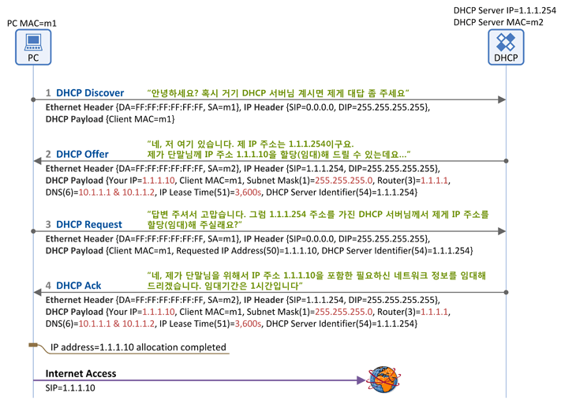
4-1
기본적인 실행 동작
클라이언트 입장에서 Discover(요청) -> Offer(응답) -> Request(요청) -> Ack(응답) 순으로 이루어 진다.

Slide 4
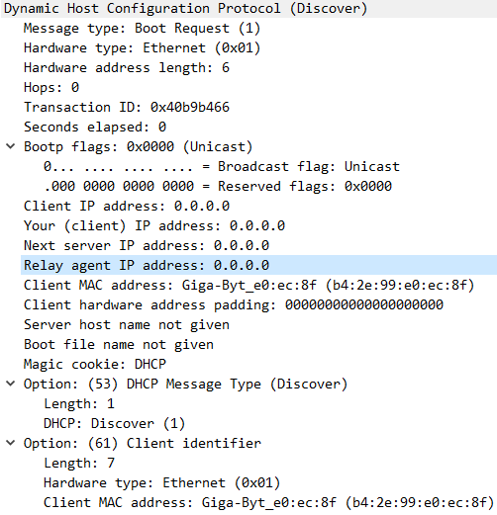
4-1
DHCP Discover (1)
패킷이 요청 or 응답인지에 대한 설정(Message Type)
물리적(Hardware) 네트워크 타입에 대한 내용(Hardware type)
네트워크의 물리적 주소의 길이(Hardware address length)
홉의 수(Hops)
트랜잭션ID에 대한 정보(Transaction ID)
DHCP 서버에 주소요청을 한 이후의 시간(Second elapsed)
서버 응답을 보내는 방식(Bootp flags)
유니캐스트 혹은 브로드캐스트로 선택
클라이언트가 DHCP 서버로부터 할당받은 IP 주소. 할당전이기에 0.0.0.0(Client IP address)
클라이언트가 Request에 의해 DHCP 서버에서 할당받은 IP(Your IP Address)
중계 Agent 사용시 DHCP 서버 주소(Next server IP address)
중계 Agent 사용시 DHCP 중계 Agent IP(Relay agent IP address)
클라이언트의 MAC 주소(Client MAC address)
옵션에 대한 내용들, 데이터 유형(Magic cookie)
DHCP 메시지 타입을 정의. 1이면 Discover
클라이언트를 식별할수 있는 필드. 하드웨어 타입과 맥주소를 포함

Slide 5
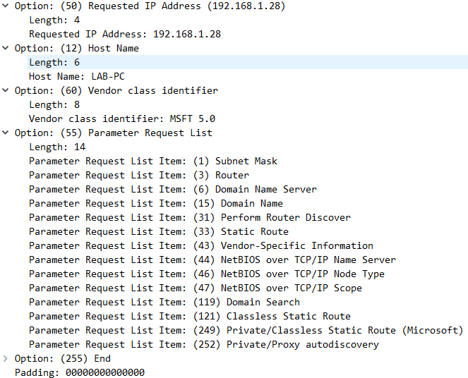
4-1
DHCP Discover (2)
Server에게 특정 IP를 요청하는 옵션
호스트의 이름(PC 이름)
공급업체 옵션.
호스트가 DHCP 서버에 특정 옵션값을 묻기 위해 사용

Slide 6
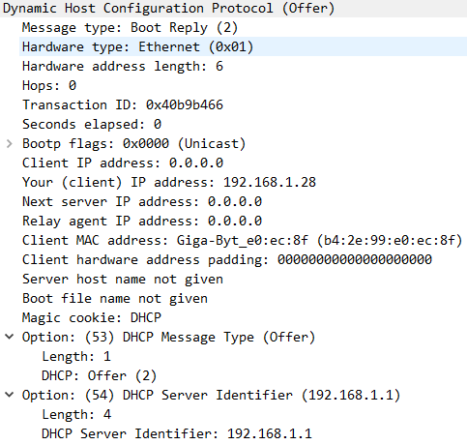
4-1
DHCP Offer (1)
메시지 타입을 나타냄. 2인경우 Reply(응답)를 의미함.
이하 전의 Discover와 유사한것을 볼 수 있습니다.
클라이언트에게 제공할 IP 주소를 나타냄.
DHCP 서버가 제공할 수 있는 IP를 제시했음을 알 수 있습니다.
DHCP 메시지 타입을 나타내는 옵션. 2인경우 Offer.
DHCP 서버의 정보를 볼 필드
DHCP의 IP를 알 수 있습니다.

Slide 7
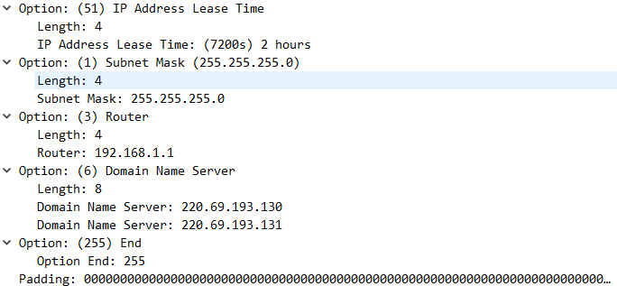
4-1
DHCP Offer (2)
DHCP가 제공한 주소의 임대시간을 나타낼 필드
2시간을 임대해줬음을 알 수 있습니다.
서브넷 마스크 필드
라우터의 주소 필드
DNS 주소 필드
2개의 DNS 서버를 제시해주었음을 알 수 있습니다.

Slide 8
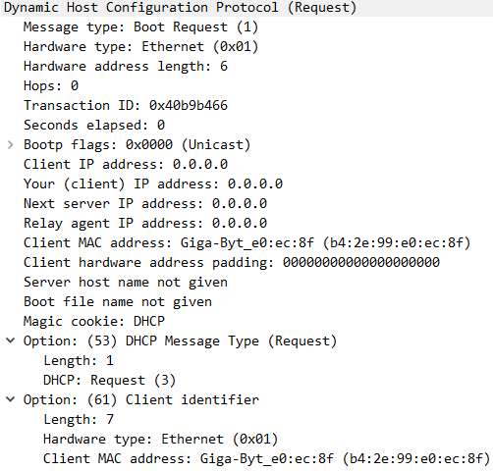
4-1
DHCP Request (1)
메세지의 타입을 정의
1이므로 요청
DHCP메세지의 타입을 나타낼 필드
3이므로 Request임을 알 수 있습니다.
클라이언트의 정보가 담긴 필드.
하드웨어타입과 맥주소를 담고 있습니다.

Slide 9
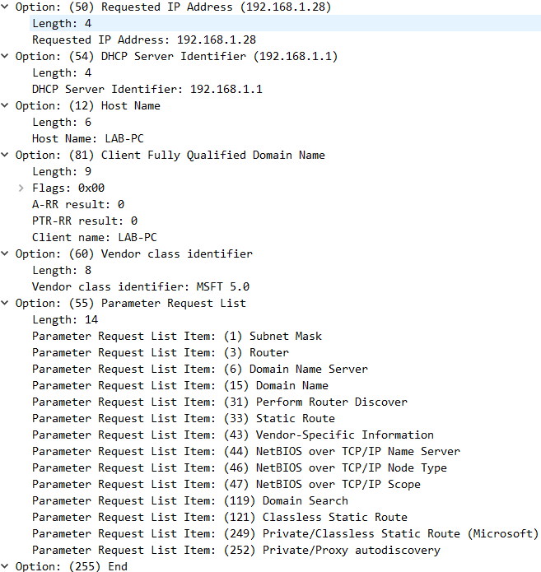
4-1
DHCP Request (2)
요청한 클라이언트의 IP주소를 담은 필드
DHCP 서버를 구분하는 필드.
DHCP 서버의 주소를 담고 있습니다.
호스트 이름(PC 이름)을 담은 필드
클라이언트의 전체적인 도메인 이름을 담은 필드
공급업체 옵션.
호스트가 DHCP 서버에 특정 옵션값을 묻기 위해 사용

Slide 10
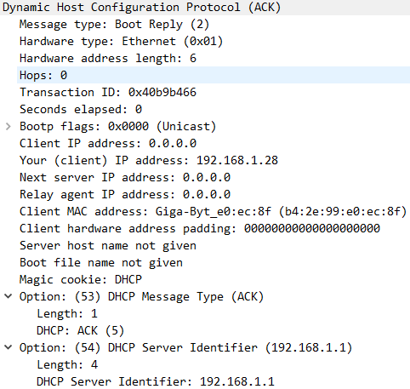
4-1
DHCP ACK (1)
메세지의 타입을 정의
2이므로 응답
할당한 IP 주소 입니다. 이후 해당 IP가 클라이언트에게 완전히 할당하게 됩니다.
DHCP 메시지 타입을 나타내는 필드
5이므로 ACK임을 알 수 있습니다.
DHCP 서버의 대한 정보 필드 입니다.

Slide 11
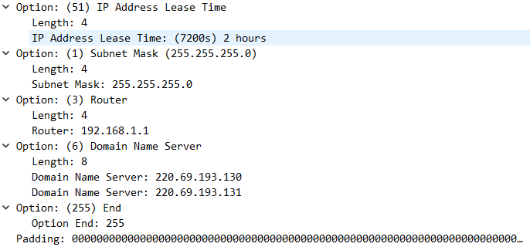
4-1
DHCP ACK (2)
DHCP가 제공한 주소의 임대시간을 나타낼 필드
2시간을 임대해줬음을 알 수 있습니다.
서브넷 마스크 필드
라우터의 주소 필드
DNS 주소 필드
2개의 DNS 서버를 제시해주었음을 알 수 있습니다.

Slide 12
감사합니다
20164091 송희령

